Slide 1
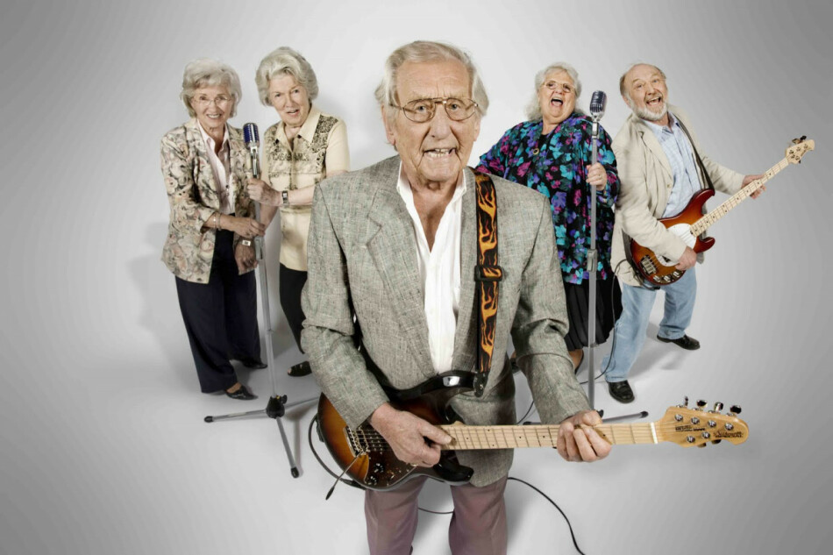
Практика: «Фабрика звезд»
для граждан пожилого возраста
Руководитель учреждения: Науменко Наталья Юрьевна
Руководитель проекта:
Медведь Татьяна Николаевна
Notes:
1

Slide 2
Цель
Самореализация граждан пожилого возраста, устранение чувства потери достоинства.
Целевые группы
Граждане пожилого возраста
Задачи
- Организация досуга граждан пожилого возраста;
- Восстановление психических ресурсов граждан пожилого возраста, устранение чувства потери достоинства и неполноценности;
- Преодоление социальной изолированности граждан пожилого возраста;
- Отвлечь от монотонности быта, предлагая новые формы организованного досуга.
- Улучшение эмоционального состояния граждан пожилого возраста.
Notes:
2

Slide 3
Практическая значимость практики
- Профилактика негативных возрастных личностных проявлений у граждан пожилого возраста. Улучшение качества жизни, пожилых людей в социально активную часть общества.
Прогнозируемая результативность практики - Улучшение эмоционального состояния граждан пожилого возраста.
Notes:
3

Slide 4
ОПИСАНИЕ АЛГОРИТМА РЕАЛИЗАЦИИ ПРАКТИКИ
Практика «Фабрика звёзд» реализуется на базе ЛОГБУ "Приозерский КЦСОН" и направлена на активный вид отдыха для людей старшего поколения. К участию привлекались люди старшего поколения проживающие на территории Приозерского района. Для реализации практики и привлечения людей данной категории были распространены буклеты, размещена информация в СМИ. Это лучшее на сегодняшний день лекарство от депрессии и плохого настроения.
Данная практика помогает пожилым людям отвлечься от монотонности быта, познакомиться с новыми людьми устранить чувство потери достоинства, неполноценности. Интегрирует пожилых граждан в общество. В итоге у пожилых граждан восполняется недостаток впечатлений, повышается качество жизни.
Notes:
4

Slide 5
В основе практики лежит работа по проведению занятий в соответствии с расписанием. Еженедельно участники практики посещали занятия по хореографии, вокалу, чтецкому искусству, советской песне. Помимо основных занятий проводились специальные мастер-классы, где обучали азам мастерства специалисты и педагоги!
В ходе реализации практики в 2024 году приняли участие 19 человек старшего возраста, что составило более 25% от общего количества посетителей ЛОГБУ "Приозерский КЦСОН".
При организации досуга следует учитывать эмоциональное состояние пожилого человека, а также состояние его зрения, слуха, мобильности.
Заключительный этап: «Концерт Фабрика звезд» и награждение участников.
Условия участия:

Slide 6
Участвуют в практике люди пожилого возраста проживающие на территории Приозерского района Ленинградской области, без явных психических расстройств. На проект к участию и освещению приглашали: педагогов, мастеров искусства.
Среди участников практики собрались пожилые люди, их всех объединила музыка. Пожилые люди продемонстрировали свои таланты в музыкальном и танцевальном жанре. Звучали всем знакомые песни: "Фантазер", "Королева красоты", Ты моя мелодия", "Чертово колесо", "Студент" песни о Любви, песни Иосифа Кабзона и т.д., также исполнялись песни современных композиторов.
«Наше выступление прошло в очень теплой обстановке, была дружеская атмосфера» - участники.

Slide 7
Итоговый концерт проходил в ЛОГБУ Приозерский комплексный центр социального обслуживания населения".
Наслаждаясь душевными музыкальными номерами исполнителей, в ответ были бурные, горячие аплодисменты. Веселая дружеская атмосфера музыкальной программы подарила всем присутствующим море положительных эмоций, заряд бодрости и хорошего настроения, оставил в сердцах зрителей восторг.
О положительных моментах – это в первую очередь то, что многим пожилым людям нравится выступать.

Slide 8
Этапы подготовки:
1. По расписанию ежедневно или еженедельно, участники практики «Фабрика звезд» посещали занятия по хореографии, вокалу, чтецкому искусству, советской песне.
2. Специальные мастер-классы, где обучили азам мастерства педагоги.
3. Заключительный этап: «Гала-концерт Фабрика звезд» и награждение участников.

Slide 9
Механизм реализации практики
Мероприятия по плану программы «Фабрика звезд» проводили: специалисты и педагоги по музыке.
Практика «Фабрика звезд» для пожилых граждан в ЛОГБУ «Приозерский КЦСОН» основывается на : 1. Добровольном участии в мероприятиях. 2. Инициативности 3. Взаимодействии Методом оценки эффективности работы данных форм и методов социальной работы с гражданами пожилого возраста является заполнение анкет.

Slide 10
Ожидаемые результаты практики
Повышение жизненной активности пожилых людей, рост удовлетворенности достигнутыми личными результатами.
Новые, яркие, положительные эмоции.
Также это отличный способ препровождения времени, получать новые впечатления.

Slide 11
Стоимость реализации практики
до 500 тыс. рублей
Бюджет практики
№ п/п | Наименование статьи расходов | Цена за единицу (тыс. руб.) | Количество (ед.) | Общая стоимость (тыс. руб.) | Источник финансирования
1 | Профессиональный комплект караоке | 400 000,0 | 1 | 400 000,0 | Прочие поступления
2 | Заработная плата специалиста музыкального руководителя (за год 0,5 шт. единиц) | 100,0 | 0,5 | 100,0 | Прочие поступления

Slide 12
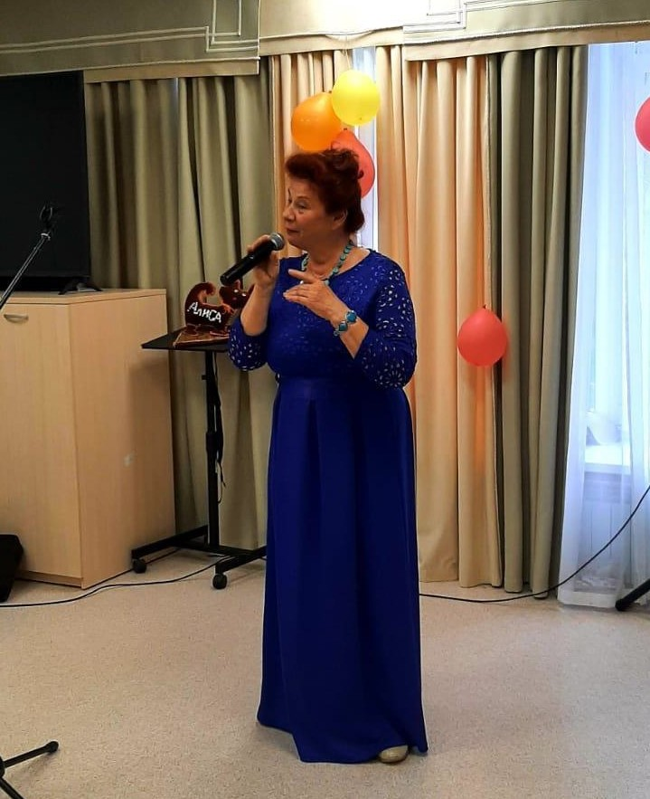
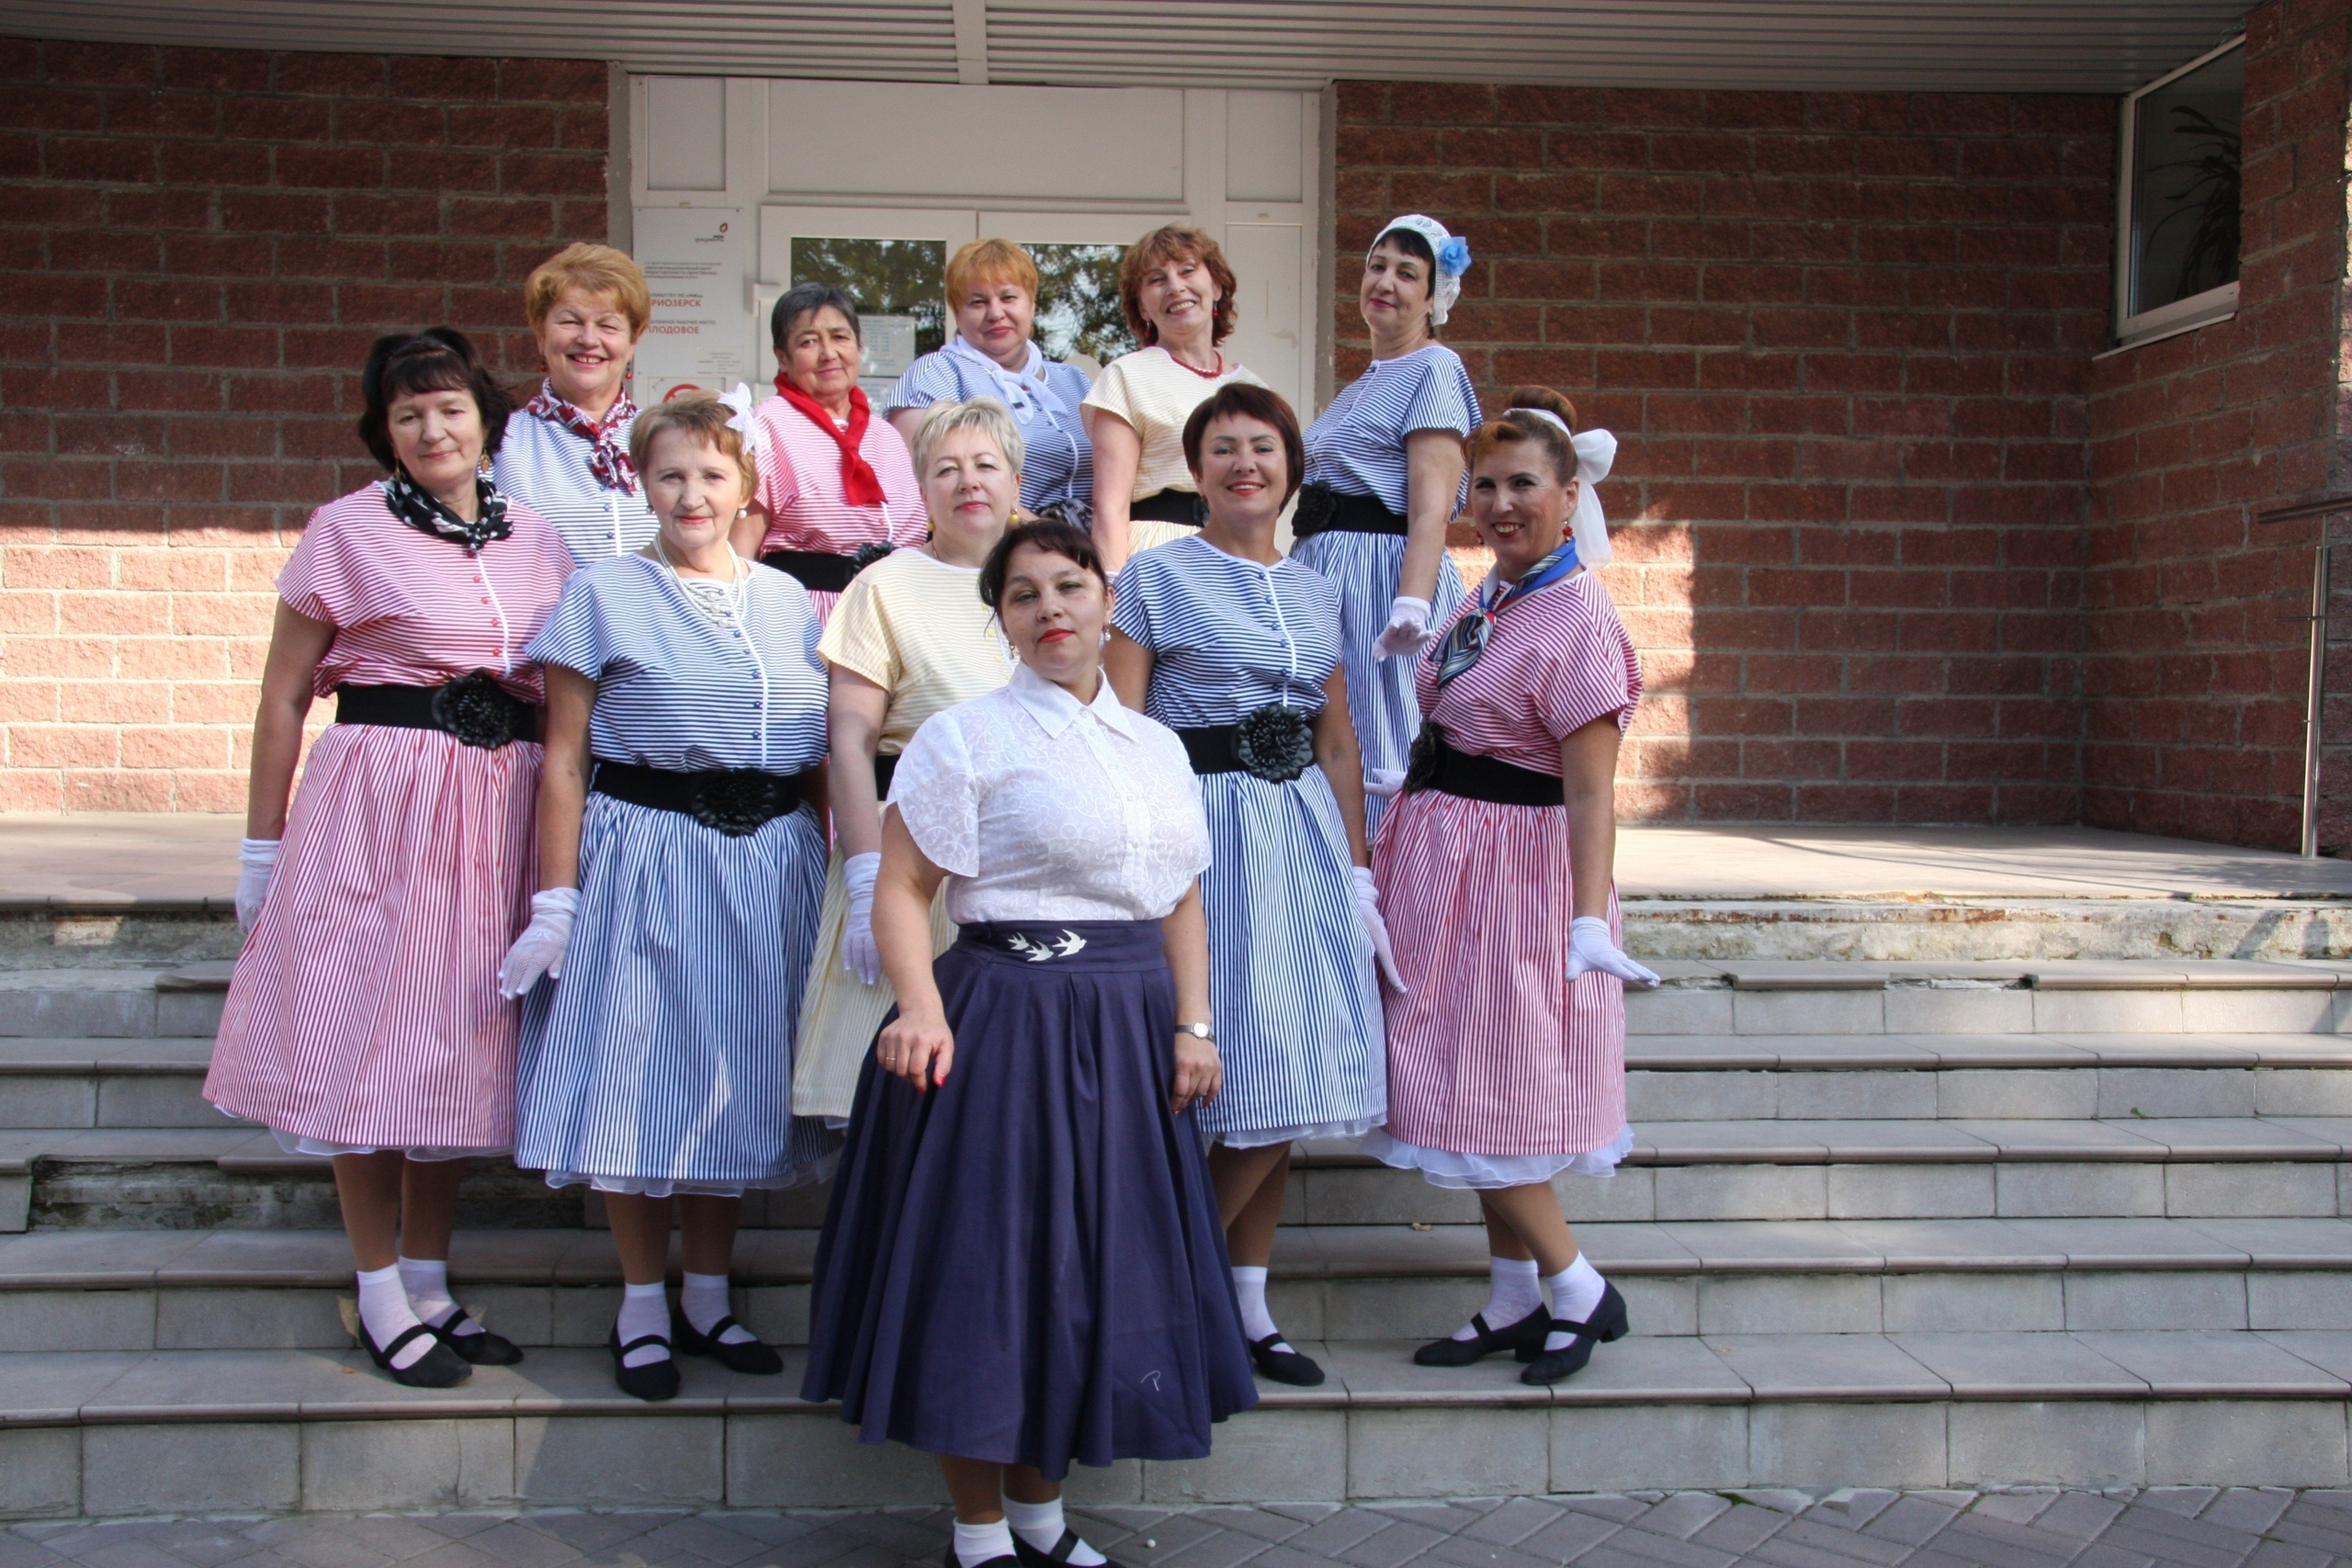
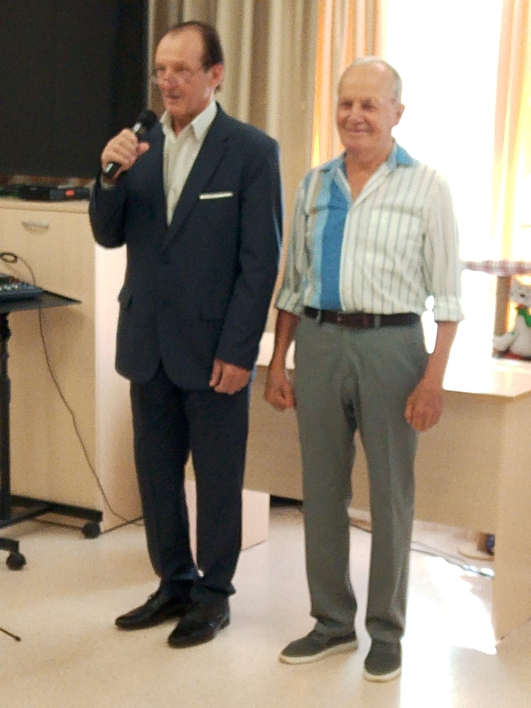
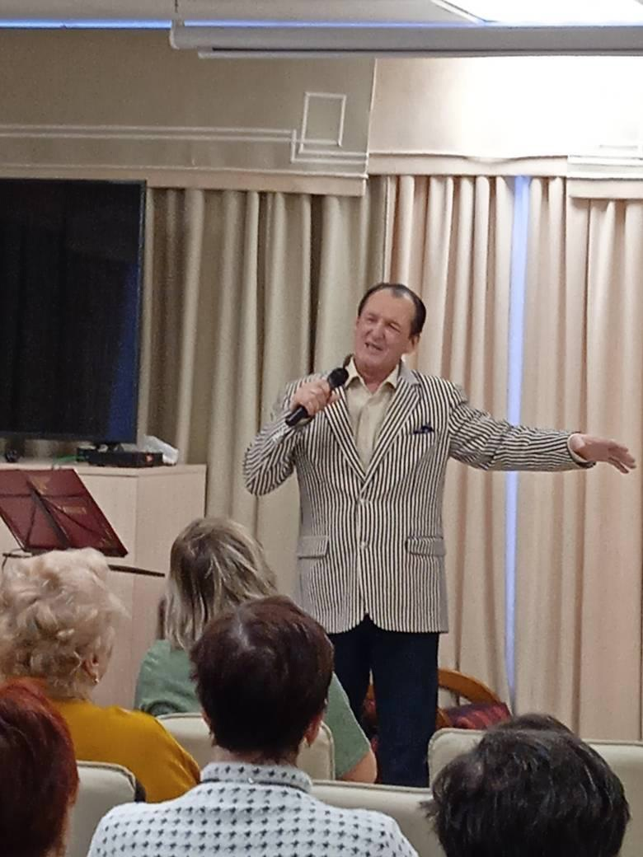
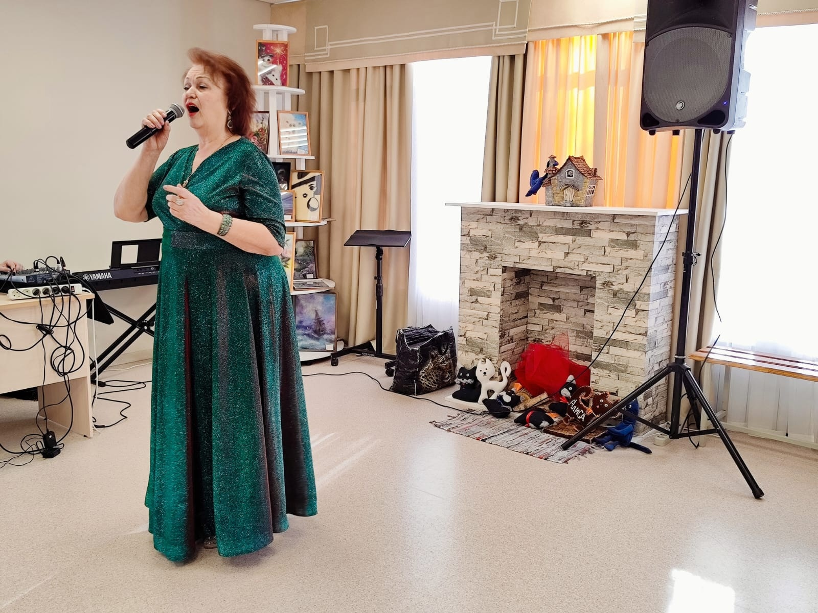
Практика «Фабрика звезд»

Slide 13
Реализация практики

